Slide 1
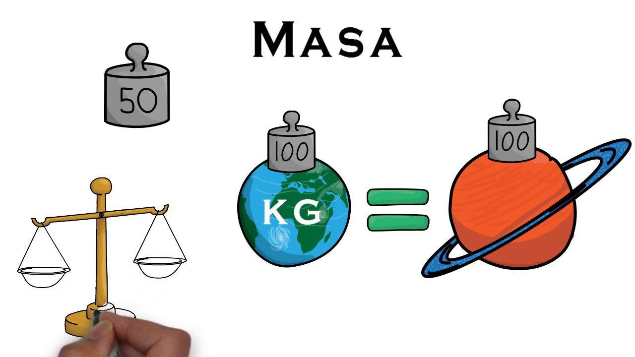
MASA
La Masa es la medida que indica la cantidad de materia que tiene un cuerpo. Un cuerpo corresponde a una porción de materia que puede encontrarse en estado sólido, líquido o gaseoso, el cual puede estar formado por materiales de igual o diferente naturaleza. La unidad de medida del Sistema Internacional es el kilogramo (kg) y en el sistema ingles es la libra. el instrumento para medir la masa de un cuerpo es puede ser la balanza.

